Slide 1
Darstellung der Topologie eines industriellen Kommunikationsnetzwerks
Master-Abschlussarbeit
Ghislain Zeleu
Notes:
Guten Tag, meine Damen und Herren, und herzlich willkommen zu meiner Präsentation bzw. zum Colloquien mit dem Thema …. Mein Name ist … Student an der H und seit 2 J SoftwareEntwickler bei der Firma Hilscher Ge. Für Systemautomation mbh.

Slide 2
Agenda
Einleitung
Motivation
Zielsetzung
Grundlage der Topologie
Begriffserklärung
Topologiemuster
Anforderungsanalyse
Funktionale Anforderungen
Nichtfunktionale Anforderungen
Evaluation der JavaScript-Frameworks(erstes Ergebnis)
Konzepte der Topology-Editor (zweites Ergebnis)
Prototype Implementierung(drittes Ergebnis)
Fortsetzungsmöglichkeiten
Notes:
Mein Vortrag besteht aus folgenden Teilen: Erstens [spreche ich über die Einleitung warum eine grafische Komponente entstehen soll, welche Zeile im erreicht werden sollen], zweitens [wird über die Grundlage der Topologie eingegangen und dann analysiere ich einige Anforderungen], drittens [spreche ich ausführlich über die 3 Ergebnisse, die in Laufe der MA herausgegeben wurden]. Zum Schluss gibt es noch einige Fakten zur grafischen Komponenten.

Slide 3
Agenda
Einleitung
Motivation
Zielsetzung
Grundlage der Topologie
Begriffserklärung
Topologiemuster
Anforderungsanalyse
Funktionale Anforderungen
Nichtfunktionale Anforderungen
Evaluation der JavaScript-Frameworks(erstes Ergebnis)
Konzepte der Topology-Editor (zweites Ergebnis)
Prototype Implementierung(drittes Ergebnis)
Fortsetzungsmöglichkeiten
Notes:
Nun fangen wir mit der ersten Kapitel an !

Slide 4
Einleitung:: Motivation & Zielsetzung
Motivation
Grafische Komponente
Visuelle Darstellung
Protokollneutraler und einheitlicher Ansatz
Zielsetzung
Konzept und Design einer Topology-Engineering-Komponente
Prototypenentwicklung des Komponenten
Notes:
Die Firma Hilscher sucht eine Möglichkeit, das Engineering Tool Communication Studio um eine grafische Komponente für die Abbildung komplexer industriellen Netzwerke zu erweitern. Die --- soll die topologische Information visuell darstellen, die es dem Anwender einfaches Management der Netzwerke erlaubt und alle gängigen Topologiemuster im Kontext der industriellen Netzwerke unterstützt. Gefordert ist ---
Als Zielsetzung soll ---- Dabei stellt man die FP mit welchen Technologie lässt ein Verteilte Anwendung mit einer möglichst einheitlichen Codebasis umsetzen, mit dem Ziel vernachlässigbare Veränderung der Host-App vorauszusetzen.

Slide 5
Agenda
Einleitung
Motivation
Zielsetzung
Grundlage der Topologie
Begriffserklärung
Topologiemuster
Anforderungsanalyse
Funktionale Anforderungen
Nichtfunktionale Anforderungen
Evaluation der JavaScript-Frameworks(erstes Ergebnis)
Konzepte der Topology-Editor (zweites Ergebnis)
Prototype Implementierung(drittes Ergebnis)
Fortsetzungsmöglichkeiten
Notes:
Kapitel 2 befassen wir vor allem mit der grundlegenden Topologiemuster. Einige begriffe die in Laufen der Präsentation zu finden, sind werde ich in dieser Kapitel erklären.

Slide 6
Grundlage der Topologie:: Begriffserklärung
Feldbus(KUNBUS GmbH, 2016)
Topologie(Schnabel, 2018)
Controller / Master(Popp, 2016)
Device / Slave(Popp, 2016)
Gateway(Popp, 2016)
Notes:
unter Feldbus versteht man ein leitungsgebundenes Bussystem, das es ermöglicht, Daten in einer Prozessautomatisierungstechnik zu übertragen.
In Kontext der industrielle Kommunikation ist die Topologie die Verbindungen der Geräte untereinander, die den Datenverkehr ermöglichen.
C oder M ist der aktive Teil bei der die Kommunikation der angeschlossenen Devices/Slaves parametriert und konfiguriert werden.
D oder S ist die passive Station, die gemäß der Proktokolle ie Prozessadaten an Master/Control überträgt. Meldet kritische Anlagezustände wie Diagnose und Alarme
Gateway ist die Infrastrukturgerät bei der Kommunikation, die mindestens 2 Prokotollen unterstützt.

Slide 7
Grundlage der Topologie:: Topologiemuster
Linien-Topologie
Vorteile
Geringe Kosten
Schnell und einfach zu erweitern
Nachteile
Deutlich langsam
Unsicheres System
Notes:
Die Linien-Topologie war einer der ersten Netzstrukturen, die in Firmen und privaten Hauhalten zu finden war und wird auch als Bus-Topologie bezeichnet.
V: Das System gewährleistet…., da nur geringe Kabelmengen erforderlich sind. --- da mit T-Stücke kann man ein gerät problemlos anschließen
N: die Übertragung von Daten erfolgt über ein einziges Kabel dadurch wird ---. Das System ist ein Angreifer kann sich zwischen 2 Geräten anschließen und somit kann das gesamte System abgehört werden.

Slide 8
Grundlage der Topologie:: Topologiemuster
Baum-Topologie
Vorteile
Unabhängigkeiten der Endstationen
Hohes Kosteneinsparpotential
Nachteile
Wurzelelement ist überlastet
Aufwändige Verkabelung
Notes:
Aus der Name
-Wenn eine Endstation in Netz ausfällt, ergiben sich daraus keine Konsequenzen für die restlichen Geräte
-Das System ermöglicht den Transport großer Datenmengen über großen Entfernungen und bietet somit ….
- Der Ausfall des Wurzelelements hat hohe Auswirkungen auf die Verfügbarkeiten der restlichen Geräte.
- Bedarf einer …. Wenn das System erweitert wird,

Slide 9
Agenda
Einleitung
Motivation
Zielsetzung
Grundlage der Topologie
Begriffserklärung
Topologiemuster
Anforderungsanalyse
Funktionale Anforderungen
Nichtfunktionale Anforderungen
Evaluation der JavaScript-Frameworks(erstes Ergebnis)
Konzepte der Topology-Editor (zweites Ergebnis)
Prototype Implementierung(drittes Ergebnis)
Fortsetzungsmöglichkeiten
Notes:
Hier werden die Fun und nicht Funktion Anforderungen analysieren

Slide 10
Anforderungsanalyse:: FR & NFR
Was ist Communication Studio?
Notes:
5) Bevor wir über die AA sprechen, sollen wir zuerst die bestehende Host-Applikation beschreiben. Da die Auswertung des Ist-Zustands dient als Grundlage für den Soll-Zustand. ComStudio ist.. Ein engeneri tool um ein netzwerk zu planen oder projektieren. Mit CS kaann man Geräte Konfi, parametrieren. Abbildung z eigt die Standard-Ansichten der ComStudio. Auf der Linke Seite. Workspage wo Plugin-UI gehosted werden

Slide 11
Anforderungsanalyse:: FR & NFR
Was soll das Softwareprodukt tun?
Die Topologie besitzt ihre eigene Ansicht
Die topologischen Informationen müssen mit Symbolen dargestellt werden
Jede Darstellung muss separat geschlossen werden
Zoom-Funktionen bieten
Die Basisfunktionen müssen bereitstellt werden
NFRs
Integrierbar sein
Leicht erweiterbar
Wartbarkeit
Notes:
5) Wie Laden, Speichern, Importieren und Exportieren

Slide 12
Agenda
Einleitung
Motivation
Zielsetzung
Grundlage der Topologie
Begriffserklärung
Topologiemuster
Anforderungsanalyse
Funktionale Anforderungen
Nichtfunktionale Anforderungen
Evaluation der JavaScript-Frameworks(erstes Ergebnis)
Konzepte der Topology-Editor (zweites Ergebnis)
Prototype Implementierung(drittes Ergebnis)
Fortsetzungsmöglichkeiten
Notes:
Wie ich schon erwähnt habe, das Plugin basiert auf einen verteilten System. In dieser Kapitel werde ich hauptsätzlich über die clienseitige Frameworks sprechen..

Slide 13
Evaluation der JavaScript-Frameworks
Kriterien
Kommunikationsmechanismen
Programmierkonzept
Lernkurve und Kosten
Für die grafische Darstellung
KendoUI(Progress Software Corporation , 2018)
SAPUI5(SAP, 2018)
GoJS(Northwoods Software, 1998)
Für die Struktur der Client-Applikation
Vue(LinkedIn, 2018)
React(Facebook Inc., 2018)
Angular(Angular.io, 2018)
Notes:
Es wurde eine Fülle von verschiedenen Frameworks ausfindig gemacht. Um ein systematisch Vergleich durchzuführen, habe ich mir ein Kriterienkatalog erstellt….
--Hier zum einer Seite soll die Kom zwisc. Komponenten sichergestellt werden. Und andere Seite soll Interface zu Datendank bereitgestellt werden.
-- hier kommt in Einsatz welche Programmiersprache wurde unterstützt ,Typescript und Javascript sind denkbar.
-- Diese Kategorie bezieht sich auf die Lernkurve und alle finanzielle Ausgaben , die für die Nutzung der Frameworks entstehen.
-- Das Konzept für Zeichnung und Behandlung der Grundelemente wie Linien, Polygone ist relativ einfach und userfreundlich…
-- Ang nutzt die DI-Pattern was die Wartbarkeit der Applikation erleichern

Slide 14
Agenda
Einleitung
Motivation
Zielsetzung
Grundlage der Topologie
Begriffserklärung
Topologiemuster
Anforderungsanalyse
Funktionale Anforderungen
Nichtfunktionale Anforderungen
Evaluation der JavaScript-Frameworks(erstes Ergebnis)
Konzepte der Topology-Editor (zweites Ergebnis)
Prototype Implementierung(drittes Ergebnis)
Fortsetzungsmöglichkeiten
Notes:
In dieser Kapitel werde ich erklären welche Konzepte das Plugin anwendet, um die Daten von verschieden Quellen bis zur Ansicht zu übertragen.

Slide 15
Konzepte der Topology-Editor:: grundlegende Konzepte
Notes:
Die Abb. zeigt die Datenhandhabungskonzept für die TE. Die beide gerundeten Rechtecke repräsentieren die feldbusspezifische Geräten. TE besteht aus 2 Hauptkomponenten: TES und TEC -Server umfasst die Kernfunktionen wie das Parsen der protokollneutralen Gerät-Informationen, erstellt, aktualisiert und löscht eine Topologie-Modell für die gesparten Informationen. Darüber hinaus bietet einen Mechanismus für Laden& Speicher von Daten und Fehlerbehandlungen
Client verwendet das HTTP-P um die Topologie-Information abzufragen und bietet eine Benutzerfreundlichkeit für die Visualisierung.
Datenübertragung geschehen über JSON-Format.

Slide 16
Konzepte der Topology-Editor:: Schnittstellen zwischen Komponenten

Slide 17
Konzepte der Topology-Editor:: Datenaustauschformat
Beispiel einer Topologie
{ "systemTag":"3737bb94-30b3-44c6-aa09-7bfc6725838c", "stationAddress":"Addr controller", "displayName":"CIFX_RE_PNM_IRT V3 IRT CONTROLLER", "imgUrl":"/Data/Imgs/CIFX_RE_PNM_IRT.PNG", "isRoot":true, "ports":[ { "portColor":"#45813", "portId":"port0" }, { "portColor":"#4FF13","portId":"port1"} ], "deviceList":[ { "deviceList":null, "displayName":"CIFX_RE_PNS_V3.1.x", "imgUrl":null,
"ports":[ { "portColor":"#9933ff", "portId":"port0" }, { "portColor":"#666633", "portId":"port1" }, { "portColor":"#0133ff", "portId":"port0" } ], "properties":null, "stationAddress":"Addr cifxrepns-001", "systemTag":"f72159fa-5dc8-4907-b2a2-8512cd1940a2" } ]}
Notes:
-Das Beisp. Zeigt die Grunddaten einer Topologie, die von Client Konsumiert werden soll. Es handelt sich um ein Key-Value-Paare. Der erste Schlüssel systemtag…
- Die Topo besitzt eine Liste von Ports wo die jeweils Verbindung abgeschlossen werden. Mit deviceList-key listet sie eine Liste der restliche Geräten.

Slide 18
Konzepte der Topology-Editor:: Datenaustauschformat
Beispiel einer Topologie, Fortsetzung
[ { "id":"3737bb94-30b3-44c6-aa09-7bfc6725838c", "type":"PROFIBUS", "from":"f72159fa-5dc8-4907-b2a2-8512cd1940a1", "to":"f72159fa-5dc8-4907-b2a2-8512cd1940a2", "fromPort":"port0", "toPort":"port1", "linkColor":"#C389D6" }, { "id":"3737bb94-30b3-44c6-aa09-7bfc6725838a", "type":"PROFINET IRT", "from":"f72159fa-5dc8-4907-b2a2-8512cd1940a3", "to":"f72159fa-5dc8-4907-b2a2-8512cd1940a4", "fromPort":"port0", "toPort":"port2", "linkColor":"#9BD689" } ]
Notes:
Das 2te Jason Format beschreibt die liste der Verbindung in Netz. From und to sind die systemtag der Quelle nd Ziel-Geräts. Mit linkColor kann die Farbe der Linen definiert. Zum Besipe bei Profubis ist grün.

Slide 19
Agenda
Einleitung
Motivation
Zielsetzung
Grundlage der Topologie
Begriffserklärung
Topologiemuster
Netzwerke-Protokolle
Anforderungsanalyse
Funktionale Anforderungen
Nichtfunktionale Anforderungen
Evaluation der JavaScript-Frameworks(erstes Ergebnis)
Konzepte der Topology-Editor (zweites Ergebnis)
Prototype Implementierung(drittes Ergebnis)
Fortsetzungsmöglichkeiten
Notes:
PI ist das dritte Ergebnis das ich im Lauf der Projekt herausgegeben wurde. Ich werde ich hier keine KL anzeigen, da.. Nicht übersichtlich ist.

Slide 20
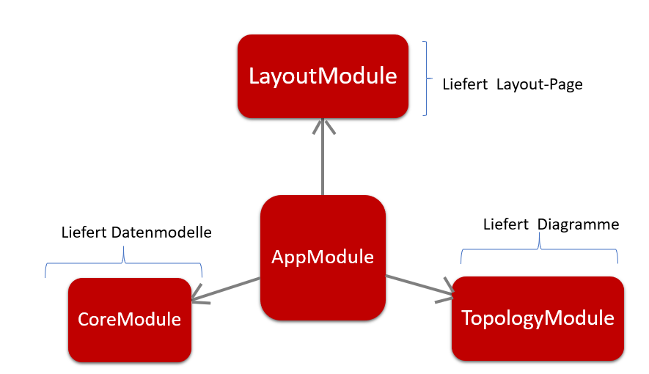
Prototype Implementierung(drittes Ergebnis)
Module-Diagramm
Notes:
Modul-Diagram beseht aus 4 module. AppModule besser gesagt aus angular Module. AppModule ist das hauptmodell.

Slide 21
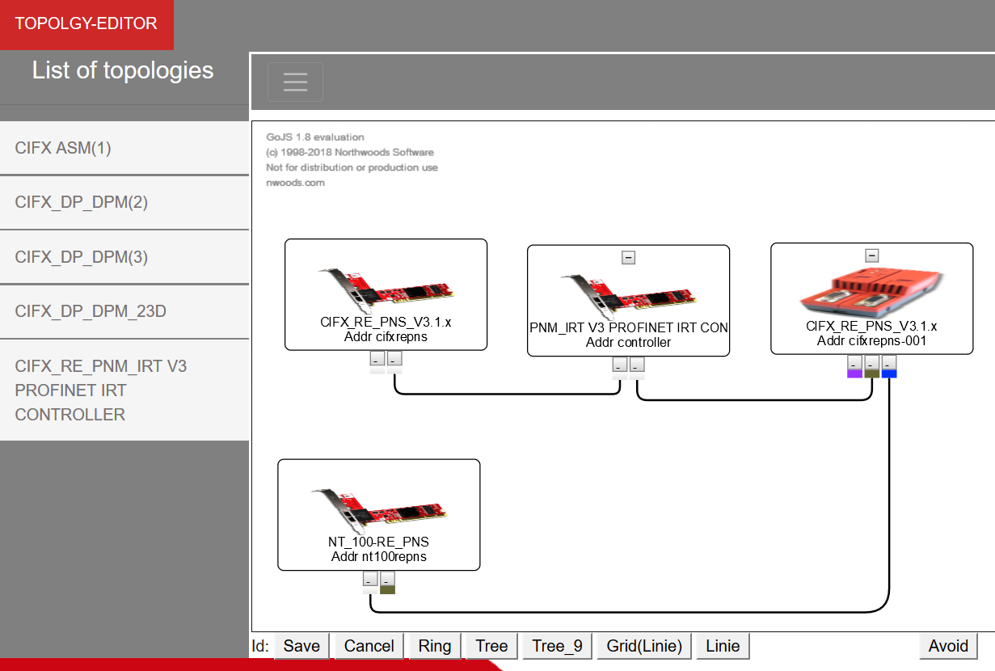
Prototype Implementierung(drittes Ergebnis)
Ansicht Web-Topology-Editor
Notes:
Das ergebnis sieht so aus. Wenn man TE in einer Webbrowser öffnet. Jedes Devce wird durch ein rechteck dargestellt. Die ports werden direkt unter die Rechtteck gekennzeichnet.. Die Verbindun wird durch die linie repräsentiert. Unter haben wir einige button z.b automatisch anodrnung der geräten.

Slide 22
Prototype Implementierung(drittes Ergebnis)
Ansicht Topology-Editor im ComStudio

Slide 23
Agenda
Einleitung
Motivation
Zielsetzung
Grundlage der Topologie
Begriffserklärung
Topologiemuster
Anforderungsanalyse
Funktionale Anforderungen
Nichtfunktionale Anforderungen
Evaluation der JavaScript-Frameworks(erstes Ergebnis)
Konzepte der Topology-Editor (zweites Ergebnis)
Prototype Implementierung(drittes Ergebnis)
Fortsetzungsmöglichkeiten

Slide 24
Fortsetzungsmöglichkeiten
Tatsächliche Implementierung des Topology-Editors
Unterstützung der Echtzeitverhalten
Hohe Übertragungssicherheit gewährleisten
Implementierung der Funktion für die logische Topologie
Implementierung der Funktion für die Darstellung der Submodule
Notes:
Verbalisieren..
4) d.h mit Berücksichtigung des Datenflusses
- verschiedene Technologien basieren und schwer zu warten und zu erweitern sind.

Slide 25
Vielen Dank für Ihre Aufmerksamkeit!
Quellen, Abbildungen, usw. können in der Masterarbeit nachgeschlagen oder per E-Mail angefordert werden.

Slide 26
?

